Slide 1
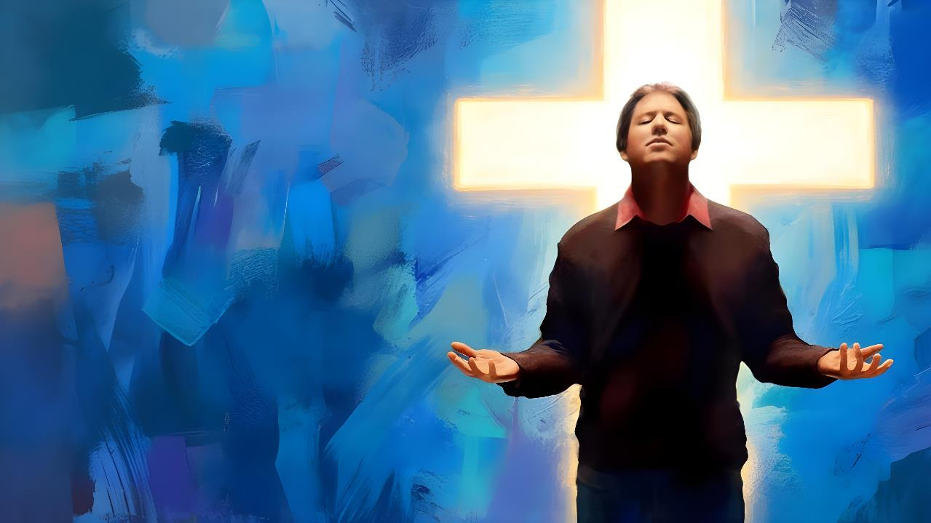
ຄົບບໍຣິບູນ
ໃນ
ພຣະຄຣິດ
ບົດຮຽນທີ 10 ສໍາລັບສະບາໂຕທີ 7 ມີນາ, 2026

Slide 2
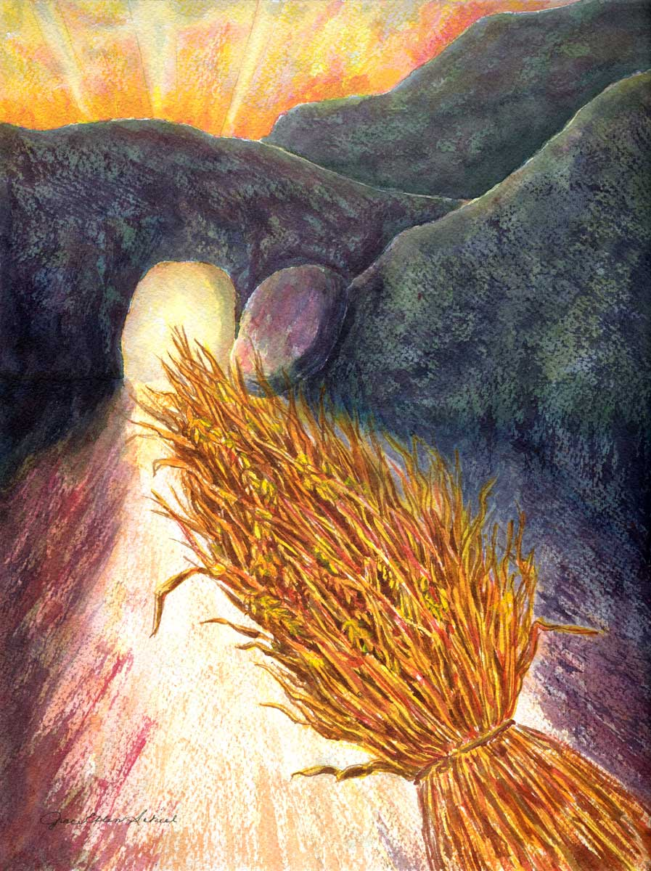
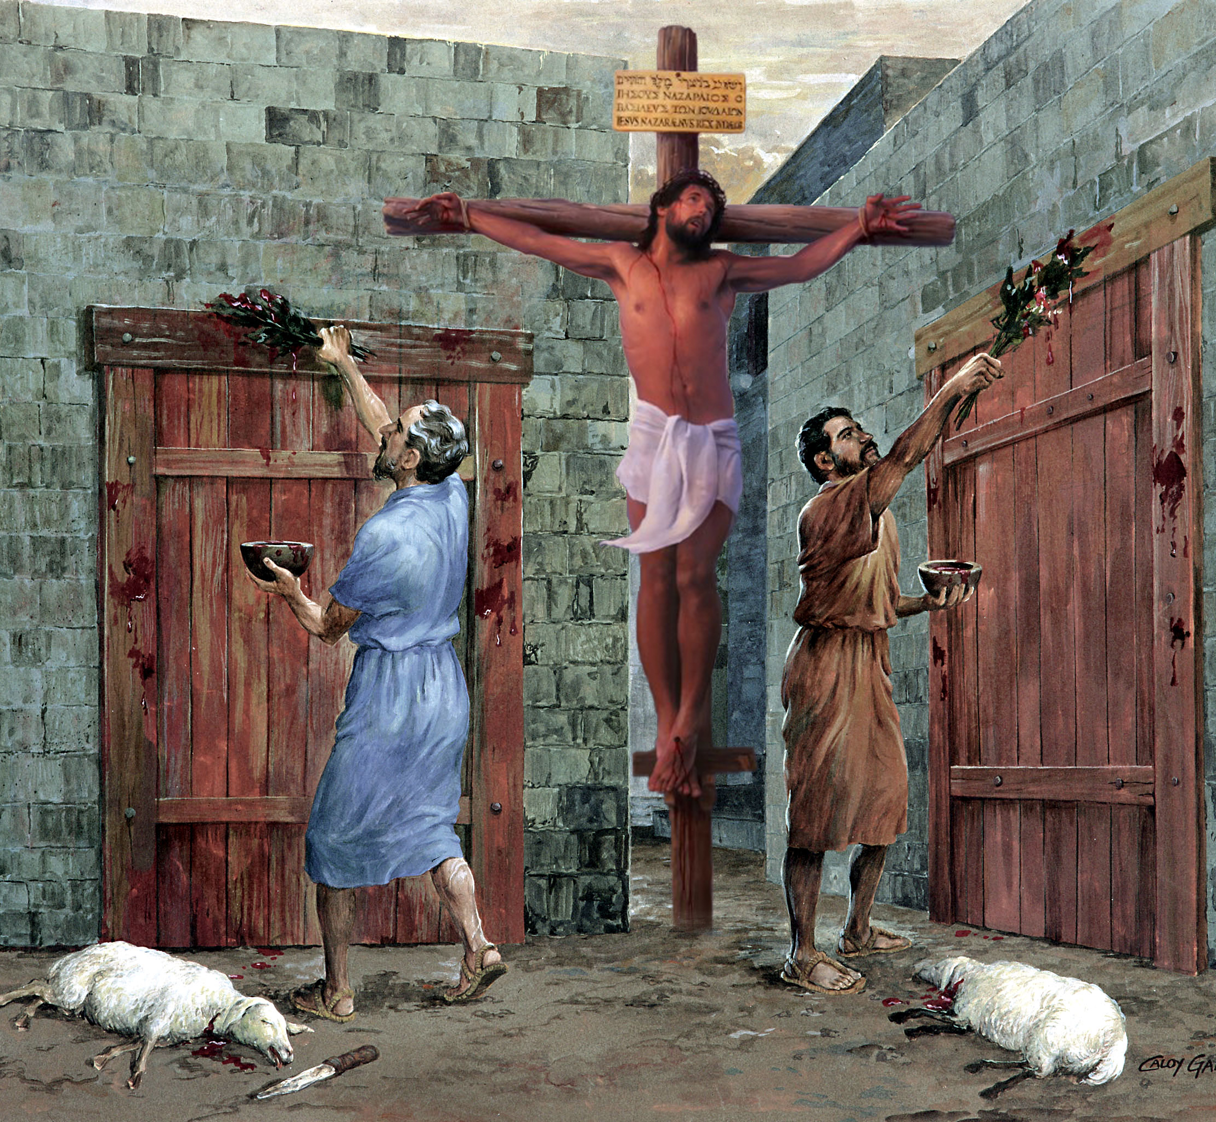
“ເຫດສະນັ້ນຢ່າໃຫ້ຜູ້ໃດກ່າວໂທດພວກເຈົ້າໃນເລື່ອງການກິນການດື່ມ ຫລື ໃນເລື່ອງວັນສໍາຄັນທາງສາສະໜາ ຫລືໃນເລື່ອງສະຫລອງວັນເດືອນອອກໃໝ່ ຫລືໃນເລື່ອງວັນສະບາໂຕ ສິ່ງເຫລົ່ານັ້ນເປັນພຽງແຕ່ເງົາຂອງເຫດການໃນອະນາຄົດ ແຕ່ຕົວຈິງນັ້ນແມ່ນພຣະຄຣິດ” ກລຊ 2:16, 17

Slide 3





ນອກຈາກການໄດ້ຮັບການອະໄພຄວາມຜິດບາບແລ້ວ ການມີຄວາມເຊື່ອໃນພຣະເຢຊູນັ້ນເປັນປະໂຫຍດຫລາຍໃຫ້ແກ່ພວກເຮົາ ເຊັ່ນ: ການປອບໂຍນ, ສະຕິປັນຍາ ແລະ ເລື່ອງອື່ນໆອີກ.
ອຈ.ໂປໂລ ຊວນພວກເຮົາໃຫ້ຢັ່ງຮາກໃນຄວາມເຊື່ອນັ້ນໃຫ້ເລິກ ເພື່ອພວກເຮົາຈະໄດ້ເປັນຕົ້ນໄມ້ທີ່ອອກຜົນດີ ເພື່ອອານາຈັກຂອງພຣະເຈົ້າ
ເພິ່ນຍັງເຕືອນພວກເຮົາເຖິງວິທີການທີ່ຈະຢັ່ງຮາກນໍາອີກ: ບໍ່ຄວນຕັ້ງຢູ່ບົນພື້ນຖານປັດສະຍາຫລືກົດເກນຂອງມະນຸດ, ແຕ່ບົນພື້ນຖານຂອງພຣະເຈົ້າຜູ້ຊົງພຣະຊົນຢູ່ເທົ່ານັ້ນ
ປະໂຫຍດຂອງຄວາມເຊື່ອ:
  ການປອບໂຍນ, ການສັນຣະເສີນ ແລະ ຄວາມເປັນລະບຽບ (ກລຊ 2:1-5)
  ຢັ່ງຮາກໃນພຣະຄຣິດ (ກລຊ 2:6-8)
  ກົດທີ່ຂຽນດ້ວຍລາຍມືໄດ້ຖືກຕຶງໄວ້ທີ່ໄມ້ກາງແຂນແລ້ວ (ກລຊ 2:9-15)
ບັນຫາທີ່ເຮັດໃຫ້ຄວາມເຊື່ອສັ່ນໄຫວ:
  ວັນບໍຣິສຸດສັກສິດ, ວັນເດືອນອອກໃໝ່, ວັນສະບາໂຕ (ກລຊ 2:16-19)
  ບັນຍັດຂອງມະນຸດ (ກລຊ 2:20-23)

Slide 4


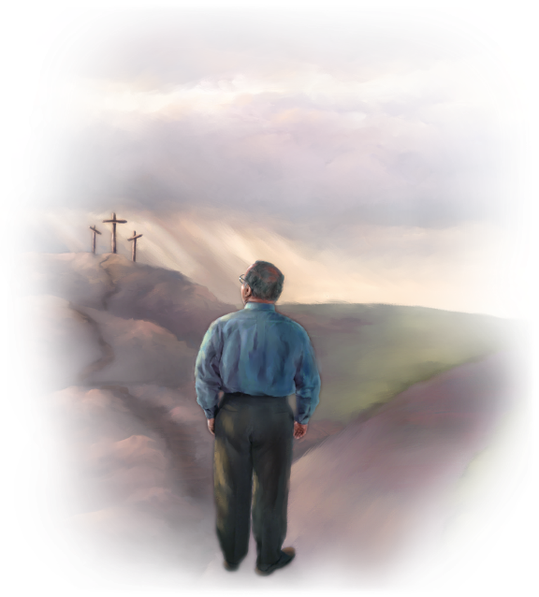
ປະໂຫຍດຂອງຄວາມເຊື່ອ

Slide 5

ແຕ່ປັນຍານັ້ນຈະຊອກຫາໄດ້ຢູ່ໃສ? ຢູ່ທີ່ໃດພວກເຮົາຈະຮຽນເອົາຄວາມເຂົ້າໃຈໄດ້?
(ໂຢບ 28:12)
ຊຶ່ງສັບສົມບັດແຫ່ງສະຕິປັນຍາ ແລະ ຄວາມຮູ້ທັງໝົດຊົງບັງຊ້ອນໄວ້ໃນພຣະງ
(ກລຊ 2:3)

Slide 6

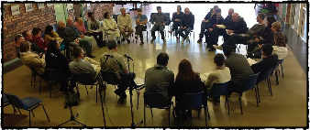
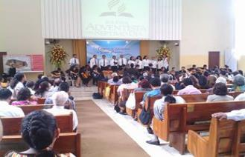
ການປອບໂຍນ, ການສັນຣະເສີນ ແລະ ຄວາມເປັນລະບຽບ
“ເພາະເຖິງແມ່ນຕົວຂອງເຮົາບໍ່ຢູ່ນໍາພວກເຈົ້າທັງຫລາຍ ແຕ່ຈິດໃຈຂອງພວກເຮົາກໍ່ຢູ່ນໍາພວກເຈົ້າ ແລະ ມີຄວາມຊົມຊື່ນຍິນດີທີ່ໄດ້ເຫັນພວກເຈົ້າພາກັນຢູ່ຢ່າງຮຽບຮ້ອຍ ແລະ ເຫັນຄວາມເຊື່ອອັນໝັ້ນຄົງຂອງເຈົ້າທັງຫລາຍໃນພຣະຄຣິດ.” (ກລຊ 2:5)
ເຖິງວ່າ ອຈ.ໂປໂລ ບໍ່ໄດ້ຮູ້ຈັກຄຣິດຕະຈັກລາວດີເກອາ ທີ່ເມືອງໂກໂລຊາຍເປັນການສ່ວນໂຕ, ແຕ່ເພິ່ນກໍ່ຮູ້ວ່າຄຣິດຕະຈັກນັ້ນກໍາລັງຖືກຄຸກຄາມຢູ່ (ກລຊ. 2:1, 4)
ຍ້ອນເຫດຜົນນີ້ເອງ, ເພິ່ນຈຶ່ງໄດ້ຂຽນຈົດໝາຍເຖິງພວກເຂົາດ້ວຍຈຸດປະສົງທີ່ຊັດເຈນ 3 ປະການທີ່ຈະຊ່ວຍໃຫ້ພວກເຂົາຮັບມືກັບອັນຕະລາຍນີ້ໄດ້ (ກລຊ. 2:2):
ພວກເຂົາຈະໄດ້ຮັບການໜູນຈິດໃຈ, ຊູຈິດໃຈ
ແລະ ຮວມກັນເປັນໜຶ່ງດຽວໃນຄວາມຮັກ, ຕິດສະໜິດໃນຄວາມຮັກ
ເພື່ອພວກເຂົາຈະໄດ້ມີຊັບສົມບັດແຫ່ງຄວາມເຂົ້າໃຈຢ່າງຄົບຖ້ວນ
ຈຶ່ງຈະສັງເກດຮູ້ໄດ້ຂໍ້ລັບເລິກຂອງພຣະເຈົ້າ ຄືພຣະຄຣິດ
ກ່ອນທີ່ຈະລະບຸເຖິງຄໍາສອນທີ່ທຽມເທັດນັ້ນ, ມີຄໍາຍ້ອງຍໍ 2 ຢ່າງສໍາລັບຊາວໂກໂລຊາຍ: ພວກເຂົາຢູ່ຢ່າງເປັນລະບຽບຮຽບຮ້ອຍ; ແລະ ພວກເຂົາມີຄວາມເຊື່ອທີ່ໝັ້ນຄົງ (ກລຊ. 2:5).
ຄໍາວ່າ “ຮຽບຮ້ອຍ” ທີ່ ອຈ.ໂປໂລ ໄດ້ກ່າວເຖິງນີ້ໝາຍເຖິງ: ລະບຽບວິໄນໃນການນະມັດສະການ ແລະ ໃນກິດຈະກໍາຕ່າງໆຂອງຄຣິດຕະຈັກ, ຕ້ອງມີຜູ້ນໍາ ແລະ ມີການແບ່ງຄວາມຮັບຜິດຊອບ. ວຽກງານຕ່າງໆແລະສິ່ງອື່ນໆຕ້ອງດໍາເນີນໄປດ້ວຍຄວາມເໝາະສົມ. ການເຮັດແບບນີ້ຈະສົ່ງຜົນໃຫ້ການປະກາດຂ່າວປະເສີດດີຂຶ້ນ ແລະ ຈະປົກປ້ອງພວກເຂົາຈາກຄວາມຜິດພາດບາງປະການ

Slide 7
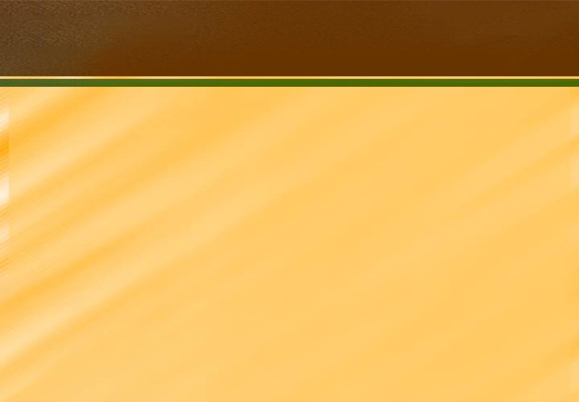
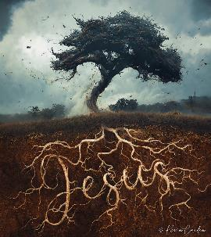

ຢັ່ງຮາກໃນພຣະຄຣິດ
“ຈົ່ງຢັ່ງຮາກ ແລະ ກໍ່ຮ່າງສ້າງຊີວິດຂອງພວກເຈົ້າຂຶ້ນເທິງພຣະອົງ ແລະ ຈົ່ງຕັ້ງໝັ້ນຄົງຢູ່ໃນຄວາມເຊື່ອ ຕາມທີ່ພວກເຈົ້າໄດ້ຮັບຄໍາສັ່ງສອນມາແລ້ວນັ້ນ ຈົ່ງໃຫ້ຈິດໃຈເຕັມລົ້ນດ້ວຍການຂອບພຣະຄຸນ.” (ກລຊ 2:7)
ພວກເຮົາໄດ້ຮັບຄວາມລອດໂດຍການຍອມຮັບເອົາພຣະອົງ, ບໍ່ແມ່ນການຍອມຮັບເອົາຫລັກຄໍາສອນ (ກລຊ. 2:6). ຢ່າງໃດກໍ່ຕາມ, ຫລັກຄໍາສອນເຫລົ່ານີ້ກໍ່ມີຄວາມສໍາຄັນຫລາຍ ເພາະມັນຈະນໍາພວກເຮົາໄປສູ່ຄວາມເຊື່ອ ແລະ ການປະຕິບັດ. ອຈ.ໂປໂລ ໄດ້ບອກພວກເຮົາຢ່າງໜັກແໜ້ນເຖິງເລື່ອງການໃຊ້ຊີິວິດຂອງພວກເຮົາ “ຕາມທີ່ພວກເຮົາໄດ້ຮັບຄໍາສັ່ງສອນມາແລ້ວ” (ກລຊ. 2:7).
ໃນຂະນະທີ່ພວກເຮົາຍ່າງໄປກັບພຣະເຢຊູ, ພວກເຮົາກໍ່ຢັ່ງຮາກລົງໃນພຣະອົງ. ພວກເຮົາເປັນຄືກັບ “ຕົ້ນໄມ້ທີ່ພຣະເຈົ້າຊົງປູກໄວ້, ເພື່ອພຣະອົງຈະໄດ້ຊົງຮັບພຣະກຽດ” (ອຊຢ 61:3) . ພວກເຮົາແມ່ນ“ຕົ້ນໄມ້” ທີ່ຍຶດໝັ້ນໃນພຣະເຢຊູ ແລະ ຄໍາສອນຂອງພຣະອົງ(ພສສ 1:3).
ຕອນນີ້ ມີຫລັກຄໍາສອນຢູ່ 2 ປະເພດ
ຄໍາສອນຂອງພຣະຄຣິດທີ່ບັນທຶກໄວ້ຢູ່ໃນພຣະຄໍາພີ
ພວກເຮົາໄດ້ຮັບການເສີມກໍາລັງຄວາມເຊື່ອ ແລະ ປ່ຽມລົ້ນດ້ວຍການຂອບພຣະຄຸນ (ກລຊ. 2:7)
ຕາມປັດສະຍາ, ກົດເກນ, ປະເພນີຂອງມະນຸດ
ພວກເຮົາຖືກຫລອກລວງ, ຖືກພິພາກສາ ແລະ ຖືກຍາດເອົາລາງວັນຂອງພວກເຮົາໄປ (ກລຊ 2:8, 16, 18)

Slide 8

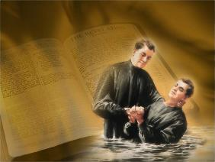

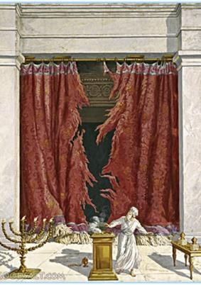
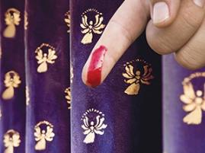
ກົດທີ່ຂຽນດ້ວຍລາຍມືໄດ້ຖືກຕຶງທີ່ໄມ້ກາງແຂນແລ້ວ
“ພຣະອົງໄດ້ລຶບລ້າງກົດບັນຍັດພ້ອມກົດລະບຽບຕ່າງໆ ທີ່ຜູກມັດຂັດຂວາງພວກເຮົາ ແລະ ໄດ້ຍົກເລີກສິ່ງນັ້ນເສຍ ໂດຍຕອກຕິດໄວ້ທີ່ໄມ້ກາງແຂນ” (ກລຊ 2:14)
ອັບຣາຮາມໄດ້ຢືນຢັນພັນທະສັນຍາຂອງລາວກັບພຣະເຈົ້າໂດຍຮັບພິທີຕັດ (ປຖມກ. 17:11). ພວກເຮົາຢືນຢັນພັນທະສັນຍາຂອງພວກເຮົາກັບພຣະເຢຊູໂດຍການຮັບບັບຕິສະມາ, ເຊິ່ງເປັນ “ການຮັບພິທີຕັດໃນພຣະຄຣິດ” (ກລຊ. 2:11–12). ນີ້ໝາຍຄວາມວ່າການຮັບພິທີຕັດບໍ່ຈໍາເປັນອີກຕໍ່ໄປແລ້ວ. ເມື່ອຊີ້ແຈງປະເດັນນີ້ແລ້ວ ອຈ.ໂປໂລ ຈຶ່ງໄດ້ກ່າວເຖິງວຽກງານຂອງພຣະເຢຊູທີ່ໄມ້ກາງແຂນ. ແລ້ວພຣະເຢຊູຊົງເຮັດຫຍັງແດ່?
ປະທານຊີວິດໃຫ້ແກ່ພວກເຮົາ, ໃຫ້ອະໄພຄວາມຜິດບາບ (ກລຊ. 2:13)
ພຣະອົງໄດ້ຍົກເລີກກົດລະບຽບພິທີກໍາຕ່າງໆທີ່ຂັດຂວາງພວກເຮົາຈາກການເຂົ້າຫາພຣະອົງ ເຊັ່ນ: ພິທີຕັດ (Col. 2:14)
ພຣະອົງຊົງມີໄຊເໜືອອໍານາດ, ເໜືອຜູ້ມີອໍານາດແຫ່ງຄວາມຊົ່ວຮ້າຍ
(ກລຊ. 2:15)
ອຟຊ 2:14-15 ຊີ້ແຈງວ່າ “ກົດລະບຽບ” ຫລືວ່າ “ຂໍ້ກໍານົດ” ທີ່ເປັນອຸປະສັກແກ່ພວກເຮົາທາງພິທີກໍາ, ເຊິ່ງເປັນກໍາແພງກັ້ນລະຫວ່າງຊາວຢິວ ແລະ ຄົນຕ່າງຊາດ.
ດ້ວຍເຫດຜົນນີ້, ພວກເຮົາບໍ່ຈໍາເປັນຕ້ອງໄດ້ກັງວົນກ່ຽວກັບກົດການປະຕິບັດທາງພິທີກໍາຂອງພັນທະສັນຍາເດີມອີກຕໍ່ໄປ, ເພາະພິທີກໍາຕ່າງໆໄດ້ສໍາເລັດສົມບູນ ແລະ ສິ້ນສຸດລົງແລ້ວ ໃນພຣະຄຣິດ.

Slide 9
ແລ້ວ ພຣະບັນຍັດ 10 ປະການເດ? ພຣະອົງຊົງລຶບລ້າງເຊັ່ນດຽວກັນບໍ?
ອັບຣາຮາມໄດ້ຢືນຢັນພັນທະສັນຍາຂອງລາວກັບພຣະເຈົ້າໂດຍຮັບພິທີຕັດ (ປຖມກ. 17:11). ພວກເຮົາຢືນຢັນພັນທະສັນຍາຂອງພວກເຮົາກັບພຣະເຢຊູໂດຍການຮັບບັບຕິສະມາ, ເຊິ່ງເປັນ “ການຮັບພິທີຕັດໃນພຣະຄຣິດ” (ກລຊ. 2:11–12). ນີ້ໝາຍຄວາມວ່າການຮັບພິທີຕັດບໍ່ຈໍາເປັນອີກຕໍ່ໄປແລ້ວ. ເມື່ອຊີ້ແຈງປະເດັນນີ້ແລ້ວ ອຈ.ໂປໂລ ຈຶ່ງໄດ້ກ່າວເຖິງວຽກງານຂອງພຣະເຢຊູທີ່ໄມ້ກາງແຂນ. ແລ້ວພຣະເຢຊູຊົງເຮັດຫຍັງແດ່?
ພວກເຮົາຕ້ອງເຂົ້າໃຈຄວາມໝາຍຄໍາວ່າ ພິທີກໍາ ແລະ ສິນລະທໍາ ກ່ອນ:
ພິທີກໍາ = ສໍາເລັດທີ່ໄມ້ກາງແຂນແລ້ວ ບໍ່ຈໍາເປັນຕ້ອງເຮັດອີກຕໍ່ໄປ
ສິນລະທໍາ = (ພຣະບັນຍັດ 10 ປະການ) ເປັນສິ່ງທີ່ພຣະເຈົ້າມອບໃຫ້ມະນຸດປະຕິບັດເປັນນິຣັນ ບໍ່ໄດ້ຖືກຍົກເລີກ ເພາະບໍ່ແມ່ນພິທີກໍາ.
ພຣະເຢຊູບໍ່ໄດ້ຍົກເລີກພຣະບັນຍັດ ພຣະອົງມາເຮັດໃຫ້ພຣະບັນຍັດສົມບູນ, ສົມບູນໝາຍເຖິງຄົບຖ້ວນ (ເຊື່ອ ແລະ ປະຕິບັດຕາມພຣະບັນຍັດຢ່າງຄົບຖ້ວນສົມບູນ)
ສ່ວນພິທີຕັດນັ້ນເປັນເຄື່ອງໝາຍທາງກາຍະພາບ, ເປັນພິທີກໍາສະເພາະວັນໃດໜຶ່ງ, ເປັນເງົາທີ່ຊີ້ໄປທີ່ພຣະຄຣິດ ແລະ ສໍາເລັດ ຈົບທີ່ພຣະຄຣິດ.

Slide 10

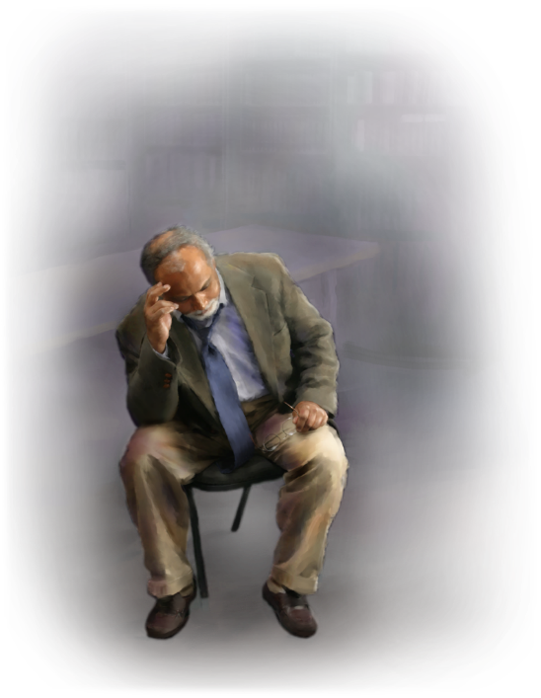
ບັນຫາທີ່ເຮັດໃຫ້ຄວາມເຊື່ອສັ່ນໄຫວ

Slide 11


ວັນບໍຣິສຸດສັກສິດ, ວັນເດືອນອອກໃໝ່, ວັນສະບາໂຕ
“ເຫດສະນັ້ນຢ່າໃຫ້ຜູ້ໃດກ່າວໂທດພວກເຈົ້າ ໃນເລື່ອງການກິນການດື່ມ ຫລື ໃນເລື່ອງວັນສໍາຄັນທາງສາສະໜາ ຫລືໃນເລື່ອງງານສະຫລອງວັນເດືອນອອກໃໝ່ ຫລື ໃນເລື່ອງວັນສະບາໂຕ” (ກລຊ 2:16)
ນອກຈາກພິທີຕັດແລ້ວ, ຍັງມີປະເດັນອື່ນໆອີກ ທີ່ເຮັດໃຫ້ຊາວຢິວແຕກຕ່າງຈາກຄົນຕ່າງຊາດເຊັ່ນ: ພິທີກໍາທາງສາສະໜາ ແລະ ເທດສະການຕ່າງໆ.
ອຈ.ໂປໂລ ໄດ້ອະທິບາຍບົດບາດຂອງພິທີຕັດໄວ້ຢ່າງຊັດເຈນແລ້ວ. ຕອນນີ້ ກັບກາານສະແດງອອກທີວ່າ “ປ່ອຍ” ເພິ່ນໄດ້ຊີ້ໃຫ້ເຫັນເຖິງຄວາມໝາຍຂອງການຍົກເລີກ “ກົດເກນທີ່ຂຽນດ້ວຍລາຍມື” (ກົດທາງພິທີກໍາ): ການເຮັດຕາມພິທີກໍາຕ່າງໆ ແລະ ຈັດເທດສະການຕ່າງໆນັ້ນ ບໍ່ແມ່ນຂໍ້ບັງຄັບໃຫ້ໄດ້ຮັບຄວາມລອດອີກຕໍ່ໄປ. ເພາະວ່າພຣະເຢຊູໄດ້ໃຫ້ໃຫ້ພິທີຕ່າງໆຈົບລົງແລ້ວ ທີ່ໄມ້ກາງແຂນຂອງພຣະອົງ (ມທ 27:51; ກລຊ 2:16).
ເບິ່ງຄືວ່າ ອຈ. ໂປໂລ ໄດ້ເອົາຂໍ້ພຣະຄໍາຂອງທ່ານ ໂຮເສອາ ມາກ່າວ 2:11 ເຮົາຈະເຮັດໃຫ້ຄວາມມ່ວນຊື່ນທັງໝົດເຊັ່ນ: ບຸນປະຈໍາເດືອນ, ປະຈໍາອາທິດ ແລະ ການຊຸມນຸມໃນເທດສະການຕ່າງໆ. ສິ່ງເຫລົ່ານີ້ເປັນພຽງ ”ເງົາທີ່ຈະມາໃນພາຍພາກໜ້າ” ເຊິ່ງເງົານີ້ຊີ້ໄປທີ່ພຣະຄຣິດ, ເມື່ອພຣະຄຣິດສິ້ນພຣະຊົນເທິງໄມ້ກາງແຂນແລ້ວ ພິທີກໍາເຫລົ່ານັ້ນຈຶ່ງບໍ່ຈໍາເປັນອີກຕໍ່ໄປ

Slide 12
ແລ້ວວັນສະບາໂຕຖືກຍົກເລີກໄປນໍາກັນບໍ?
ບໍ່ເລີຍ, ວັນສະບາໂຕ ບໍ່ແມ່ນເງົາຂອງພິທີກໍາຕ່າງໆ ແຕ່ເປັນວັນບໍຣິສຸດທີ່ພຣະເຈົ້າ ໄດ້ຊົງຕັ້ງໄວ້ຕັ້ງແຕ່ການຊົງສ້າງໂລກ ສະນັ້ນ ວັນສະບາໂຕຈຶ່ງແຕກຕ່າງໄປຈາກພິທີກໍາອື່ນໆໄດ້ຢ່າງຊັດເຈນ.
ວັນສະບາໂຕໄດ້ຖືກມອບໝາຍໃຫ້ມະນຸດ ກ່ອນທີ່ມະນຸດຈະເຮັດຄວາມຜິດບາບ, ກ່ອນທີ່ຈະມີຊົນຊາດອິດສະຣາເອນ, ກ່ອນທີ່ຈະມີພິທີກໍາຕ່າງໆ. ແລະ ວັນສະບາໂຕກໍ່ຈັດຢູ່ໃນ 1 ໃນ 10 ຂໍ້ຂອງພຣະບັນຍັດ 10 ປະການ ທີ່ພຣະເຈົ້າຊົງຂຽນດ້ວຍພຣະຫັດຂອງພຣະອົງເອງເທິງແຜ່ນຫີນ. ໃນຂະນະທີ່ກົດລະບຽບ, ພິທີກໍາຕ່າງໆ ໂມເຊເປັນຜູ້ຂຽນລົງໃນມ້ວນໜັງສືດ້ວຍມື. ວັນສະບາໂຕບໍ່ແມ່ນເງົາຂອງການສິ້ນພຣະຊົນຂອງພຣະຄຣິດ ແຕ່ເປັນອະນຸສອນທີ່ສື່ໃຫ້ເຫັນເຖິງ: ການຊົງສ້າງ, ຄວາມສໍາພັນລະຫວ່າງພຣະເຈົ້າກັບມະນຸດ, ການພັກຜ່ອນໃນພຣະອົງ. ດັ່ງນັ້ນ ໄມ້ກາງແຂນຂອງພຣະເຢຊູ ບໍ່ໄດ້ຍົກເລີກວັນສະບາໂຕ.
ພິທີກໍາເນັ້ນໄປທີ່ພຣະເຢຊູ ແຕ່ ວັນສະບາໂຕເນັ້ນໄປທີ່ພຣະຜູ້ສ້າງ, ພິທີກໍາເລີ່ມທີ່ພູເຂົາຊີນາຍ ແຕ່ວັນສະບາໂຕເລີ່ມທີ່ສວນເອເດັນ
ພິທີກໍາຈົບທີ່ໄມ້ກາງແຂນ ແຕ່ ວັນສະບາໂຕດໍາຣົງຢູ່ຕະຫລອດການ ທັງໃນໂລກນີ້ ແລະ ໂລກໜ້າ

Slide 13
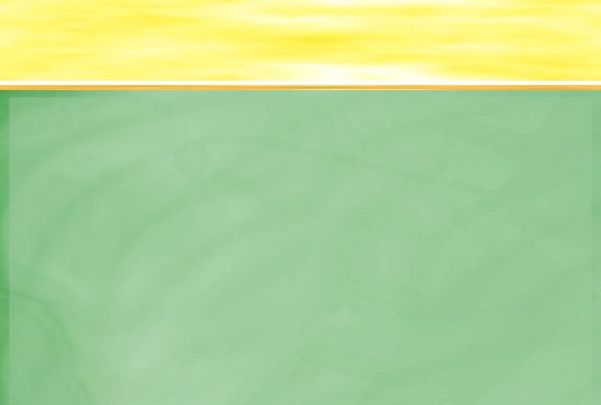

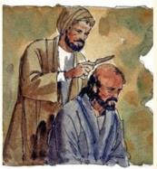
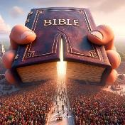
ກົດບັນຍັດຂອງມະນຸດ
“ສິ່ງທີ່ກ່າວມານັ້ນຕ້ອງເກີດວິບັດເມື່ອໃຊ້ມັນ ຊື່ງເປັນຫລັກທໍາ ແລະ ຄໍາສອນຂອງມະນຸດ”
(ກລຊ 2:22)
ຄູສອນທຽມເທັດທີ່ ອຈ.ໂປໂລ ໄດ້ກ່າວເຖິງຫລາຍໆຄັ້ງໃນຈົດໝາຍຂອງເພິ່ນກໍ່ຄື: ການທີ່ຊາວຢິວໄດ້ສອນວ່າ ຈໍາເປັນຕ້ອງໄດ້ເຮັດຕາມພິທີກໍາ ແລະ ກົດຕ່າງໆເພື່ອທີ່ຈະໄດ້ຮັບຄວາມລອດ (ກຈກ 15:1, 5). ກົດເກນເຫລົ່ານີ້ຍັງລວມໄປເຖິງກົດເກນຫລາຍໆຢ່າງທີ່ພວກເຂົາສ້າງຂຶ້ນ
ຂໍໃຫ້ພວກເຮົາພິຈາລະນາເຖິງເຫດຜົນ ຂອງອຈ.ໂປໂລຮ່ວມກັນ. ໃນການຮັບບັບຕິສະມາ ພວກເຮົາໄດ້ຕາຍຈາກ ”ຫລັກການພື້ນຖານຂອງໂລກ" ແລະ ມີຊີວິດຢູ່ເພື່ອພຣະຄຣິດ ຖ້າວ່າພວກເຮົາຍັງຄົງກັງວົນກ່ຽວກັບການປະຕິບັດຕາມກົດ ແລະ ທາງພິທີກໍາຕ່າງໆຂອງມະນຸດເຊັ່ນ: ພິທີກໍາເຮັດໃຫ້ໂຕເອງບໍຣິສຸດ (ຢ່າຈັບ, ຢ່າຊີມ, ຢ່າແຕະຕ້ອງ...) ສະແດງວ່າ ພວກເຮົາຍັງຄົງຢູ່ໃນໂລກນີ້ (ກລຊ. 2:20-22).
ຢ່າງໃດກໍ່ຕາມ ອຈ.ໂປໂລ ໄດ້ບອກຢ່າງຊັດເຈນແລ້ວວ່າ, ສໍາລັບຊາວຢິວແລ້ວ ພວກເຂົາໄດ້ສືບຕໍ່ເຮັດພິທີກໍານີ້ຍ້ອນພວກເຂົາເອງໄດ້ມີຄວາມຄຸ້ນເຄີຍກັບມັນ ແລະ ພວກເຂົາຍັງຖືວ່າພິທີກໍາເຫລົ່ານີ້ມີຄຸນຄ່າທາງສິນລະທໍາສໍາລັບພວກເຂົາເອງ. ເຖິງວ່າແທ້ຈິງແລ້ວ ສິ່ງເຫລົ່ານັ້ນຈະບໍ່ໄດ້ເປັນປະໂຫຍດໃນການປ່ຽນແປງຈິດໃຈຂອງພວກເຂົາກໍ່ຕາມ (ກລຊ. 2:23).
ໃນຂໍ້ສະຫລຸບ: ພວກເຮົາຄວນຕ້ອງໄດ້ຮັບຄໍາສອນ, ຮັບການຊີ້ນໍາ, ແນະນໍາຈາກພຣະຄໍາພີເພາະໄດ້ຮັບການດົນໃຈຈາກພຣະເຈົ້າ ບໍ່ແມ່ນຈາກກົດລະບຽບຕ່າງໆທີ່ມະນຸດສ້າງຂຶ້ນ.

Slide 14
ອະທິບາຍເພີ່ມ
ບົດ ຫລື ກົດ ບັນຍັດຂອງມະນຸດ ແມ່ນຫຍັງ ແຕກຕ່າງຈາກພຣະບັນຍັດຂອງພຣະເຈົ້າແນວໃດ?
ພຣະເຢຊູຊົງກ່າວໃນພຣະທໍາ ມັດທາຍ 15:9 ວ່າ: ພວກເຂົາເອົາຄໍາສັ່ງສອນຕາມທໍານຽມຂອງມະນຸດ ມາຕູ່ຫາວ່າເປັນຄໍາສັ່ງສອນຂອງເຮົາ
ບໍຣິບົດຄື: ພວກຟາຣີຊາຍໄດ້ເພີ່ມທໍານຽມຂອງມະນຸດພວກເຂົາເອງ ເຂົ້າໄປເໜືອຄໍາສັ່ງສອນຂອງພຣະເຈົ້າເຊັ່ນ: ການລ້າງມືກ່ອນການກິນອາຫານ. ສິ່ງນີ້ບໍ່ໄດ້ຢູ່ໃນບົດບັນຍັດຂອງພຣະເຈົ້າ.
ກົດບັນຍັດຂອງມະນຸດ: ມະນຸດຂຽນຂຶ້ນເອງ
ພຣະບັນຍັດຂອງພຣະເຈົ້າ: ພຣະອົງມອບໃຫ້ແກ່ມະນຸດປະຕິບັດ
ກົດບັນຍັດ ຫລື ບົດບັນຍັດຕ່າງໆທີ່ມະນຸດສ້າງຂຶ້ນເອງນັ້ນເປັນອັນຕະລາຍຕໍ່ຄວາມເຊື່ອຂອງຄຣິສຕຽນ ຖ້າວ່າ ກົດນັ້ນມັນມາ ແທນທີ່ ຫລື ມາບິດເບືອນ, ເຮັດໃຫ້ມະນຸດສັບສົນ, ເຮັດໃຫ້ຄົນເຂົ້າໃຈຜິດ ຫລືສະດຸດຕໍ່ພຣະບັນຍັດຂອງພຣະເຈົ້າ. ແຕ່ພຣະບັນຍັດຂອງພຣະເຈົ້າບໍ່ເຄີຍຂັດກັບພຣະຄຸນ ແລະ ບໍ່ເຄີຍທໍາລາຍຄວາມຮັກທີ່ພຣະອົງມີຕໍ່ມະນຸດ.

Slide 15

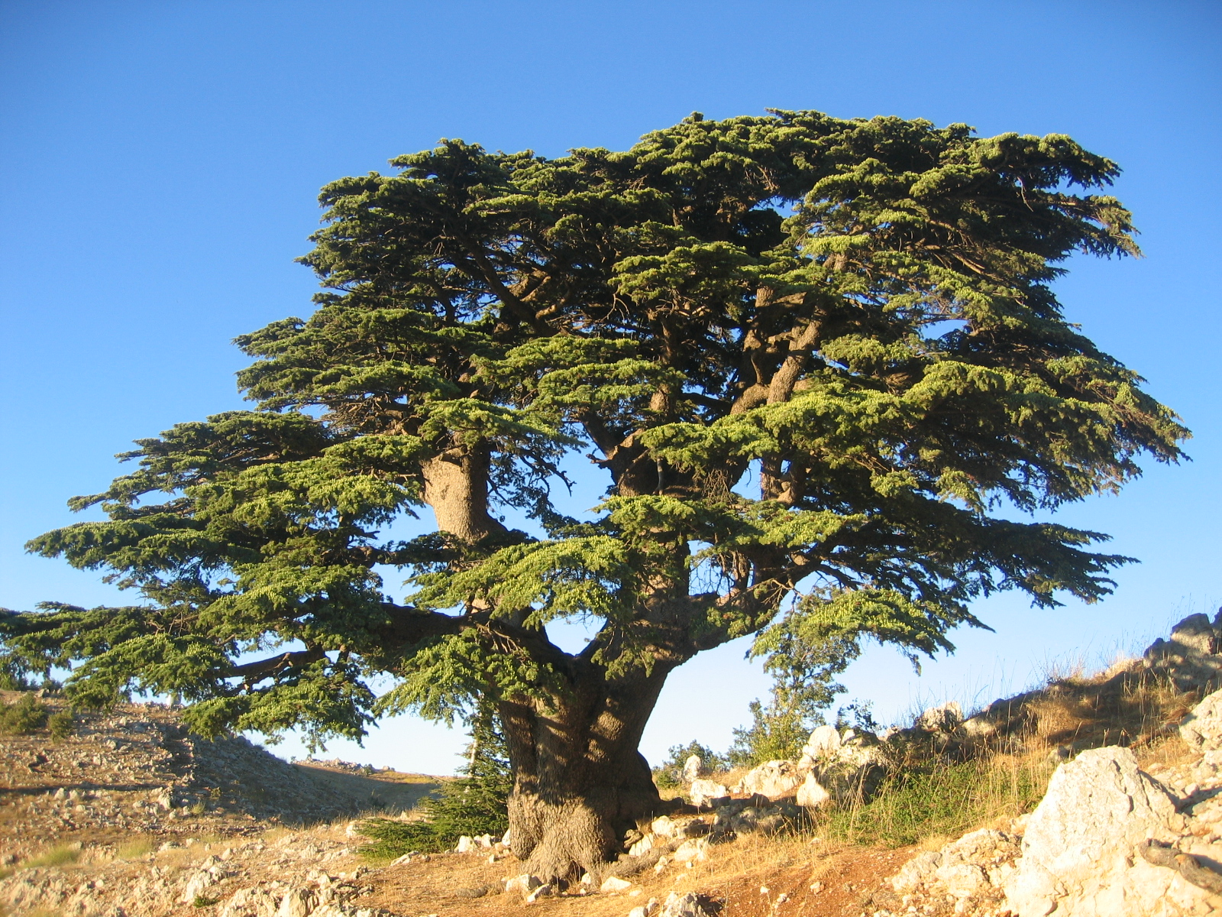
“ຄຣິສຕຽນປຽບເໝືອນຄືກັບຕົ້ນ ເຊດາ ແຫ່ງເລບານອນ (the cedar of Lebanon). ຂ້າພຣະເຈົ້າເຄີຍອ່ານມາວ່າ ຕົ້ນໄມ້ນີ້ບໍ່ໄດ້ພຽງແຕ່ຢັ່ງຮາກລົງໄປໃນພື້ນດິນແບບສັ້ນໆເທົ່ານັ້ນ ແຕ່ມັນຢັ່ງຮາກລົງໄປແບບເລິກໆໃນຜືນແຜ່ນດິນ ແລະ ຢັ່ງຮາກລົງໄປເລື້ອຍໆເພື່ອທີ່ຈະຊອກຫາບ່ອນທີ່ຈະເອົາຮາກຍຶດໄວ້ ຕ້ອງເປັນບ່ອນທີ່ມີຄວາມໜຽວແໜ້ນ. ທ່າມກາງລົມພະຍຸທີ່ຮຸນແຮງ ຕົ້ນໄມ້ຊະນິດນີ້ກໍ່ຍັງຄົງຍຶດໝັ້ນໄດ້ຢ່າງໝັ້ນຄົງບໍ່ລົ້ມລົງ ເພາະໄດ້ຮັບກາຍຍຶດໝັ້ນໂດຍຮາກເຫລົ່ານັ້ນ.
ດັ່ງນັ້ນ ຄຣິສຕຽນທີ່ຢັ່ງຮາກລົງໃນພຣະຄຣິສ ກໍ່ຕ້ອງມີຄວາມສັດທາໃນພຣະຜູ້ໄຖ່ຂອງຕົນເອງ, ເມື່ອພວກເຮົາຮູ້ວ່າເຊື່ອໃນພຣະເຢຊູແລ້ວ ກໍ່ຈົ່ງໝັ້ນໃຈຢ່າງເຕັມທີ່ວ່າ ພຣະອົງເປັນພຣະບຸດຂອງພຣະເຈົ້າ ແລະ ເປັນຜູ້ທີ່ຊ່ວຍໃຫ້ຄົນບາບໄດ້ຮັບຄວາມລອດ...... .... ຮາກແຫ່ງຄວາມສັດທາຢັ່ງເລິກລົງໄປ, ການເປັນຄຣິສຕຽນ ຫລື ຜູ້ທີ່ຕິດຕາມພຣະເຈົ້າກໍ່ເຊັ່ນດຽວກັນກັບຕົ້ນ ເຊດາ ແຫ່ງເລບານອນ ເຊິ່ງບໍ່ໄດ້ເຕີບໂຕແບບອ່ອນໆ ຫລື ເຕີບໂຕແບບຫລິ້ນໆ ເທິງຜິວຜືນຂອງແຜ່ນດິນ ແຕ່ຢັ່ງຮາກລົງໄປໃນພຣະເຈົ້າ ແລະ ຍຶດຕິດຢູ່ແບບນັ້ນຢ່າງບໍ່ຫວັ່ນໄຫວ”
EGW (Our High Calling, November 21)

